Slide 1
Ngôn ngữ Lập trình Java
Chapter 2

Slide 2
Mục tiêu
Chương này nhằm giới thiệu các thành phần cơ bản của ngôn ngữ lập trình Java, cách biên dịch và thực thi chương trình và cơ bản về cách xử lý ngoại lệ trong Java

Slide 3
Nội dung
Cấu trúc của một chương trình Java
Dịch và thực thi một chương trình Java
Cú pháp của ngôn ngữ Java
Các kiểu dữ liệu cơ bản trong Java
Cấu trúc điều khiển

Slide 4
Cấu trúc một chương trình Java

Slide 5
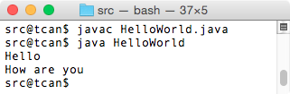
Ví dụ 1 – Hello World
Một chương trình Java hiển thị câu chào hỏi ra màn hình:
Kết quả thực thi chương trình:
/* HelloWorld.java */
public class HelloWorld {
public static void main(String args[]) {
System.out.println("Hello!");
System.out.println("How are you?");
}
}
Notes:
Pyments.org
Style: default

Slide 6
Cấu trúc một chương trình Java
tên chương trình
(phải giống tên tập tin, không bao gồm phần mở rộng)
Chú ý:
tên chương trình và tên tập tin phải giống nhau
hàm main() có chức năng giống như hàm main() trong C
chú thích
chương trình chính (điểm bắt đầu, entry point, của chương trình)
/* HelloWorld.java */
public class HelloWorld {
public static void main(String args[]) {
System.out.println("Hello!");
System.out.println("How are you?");
}
}
các lệnh trong chương trình
lệnh System.out.println() dùng để hiển thị một chuỗi ra màn hình

Slide 7
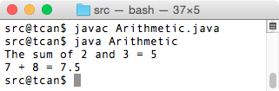
Ví dụ 2 – Chương trình có nhiều hàm
chương trình chính
Kết quả thực thi chương trình:
public class Arithmetic {
public static void main(String[] args) {
System.out.println("The sum of 2 and 3 = " + 5);
System.out.println("7 + 8 = " + avg(7, 8));
}
public static float avg(float a, float b) {
return (a + b)/2;
}
}
gọi hàm
hàm tính trung bình hai số avg()

Slide 8
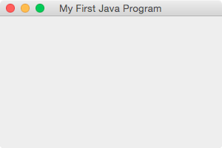
Ví dụ 3 – Giao diện đồ họa
Khai báo sử dụng lớp JFrame
Lệnh import: khai báo sử dụng các lớp (thư viện lớp) từ bên ngoài
import javax.swing.JFrame;
class MyGUIApp {
public static void main(String[] args) {
JFrame myWindow;
myWindow = new JFrame();
myWindow.setSize(300, 200);
myWindow.setTitle("My First Java Program");
myWindow.setVisible(true);
￼ }
}

Slide 9
Dịch và thực thi một chương trình Java

Slide 10
Đặc điểm của Java
Java là một ngôn ngữ lập trình vừa thông dịch, vừa biên dịch.
Chương trình Java, sau khi phát triển xong sẽ được biên dịch (compile) sang dạng bytecode bằng trình biên dịch Java.
Khi cần thực thi một chương trình bytecode, máy ảo Java sẽ thông dịch từng lệnh bytecode sang mã máy.
Chương trình Java có tính đa nền (multi-platform): có thể thực thi trên nhiều kiến trúc máy tính và hệ điều hành khác nhau nhờ vào cơ chế thông dịch.
Notes:
Note: Chương trình dạng applet hầu như không còn được phát triển do hạn chế về mặt chức năng, bảo mật.

Slide 11
Quá trình phát triển 1 chương trình Java
Biên dịch
Chương trình nguồn (source code .java)
đọc (read)
Trình biên dịch
(compiler)
biên dịch (compile)
Mã bytecode (.class)
nạp (loade)
Máy ảo Java
(Java Virtual Machine)
Thực thi (execute)
thông dịch
(interprete)
Phần cứng &
Hệ điều hành

Slide 12
Quá trình phát triển 1 chương trình Java
Người lập trình viết chương trình Java:
Bao gồm 1 tập các câu lệnh (statements)
Dùng công cụ soạn thảo văn bản hay môi trường lập trình IDE
Lưu trong các tập tin có phần mở rộng .java
Được gọi là các chương trình nguồn (source code)
Trình biên dịch Java biên dịch các chương trình nguồn:
Thành các chương trình dạng bytecode
Được lưu trong các tập tin với phần mở rộng .class
Các lỗi cú pháp nếu có, sẽ được sinh ra

Slide 13
Quá trình phát triển 1 chương trình Java
Máy ảo Java sẽ thực thi các chương trình bytecode:
Bộ nạp (loader) sẽ nạp chương trình bytecode vào JVM
JVM sẽ thông dịch các lệnh trong chương trình bytecode ra mã máy ở nền tảng tương ứng để thực thi
Máy ảo Java:
Hoạt động như là 1 máy tính ảo: thực thi các mã bytecode (vs. CPU là máy tính “thật”, thực thi các mã máy do JVM thông dịch ra)
Mã bytecode là giống nhau đối với JVM trên tất cả các nền tảng (hệ điều hành) ⇒ Các JVM trên từng nền tảng sẽ dịch mã bytecode sang mã máy ở nền tảng tương ứng

Slide 14
Quá trình phát triển 1 chương trình Java
Máy ảo Java – tính khả chuyển:
Bytecode (.class)
JVM for Windows
JVM for Unix
JVM for Linux
JVM for Mac
Why Java bytecode?
Notes:
It is for sake of speed and portability at the same time

Slide 15
Dịch và thực thi 1 chương trình Java
MyGUIApp.java
MyGUIApp.class
Trình biên dịch: javac
Máy ảo Java: java
java MyGUIApp
javac MyGUIApp.java
Notes:
Page 51 [Wu]

Slide 16
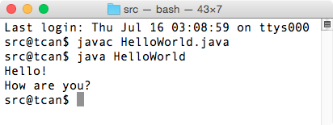
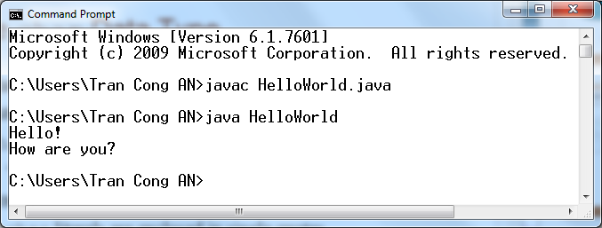
Môi trường dịch và thực thi chương trình
Giao diện dòng lệnh:
Unix + Mac OS: Terminal
Windows: Command Prompt

Slide 17
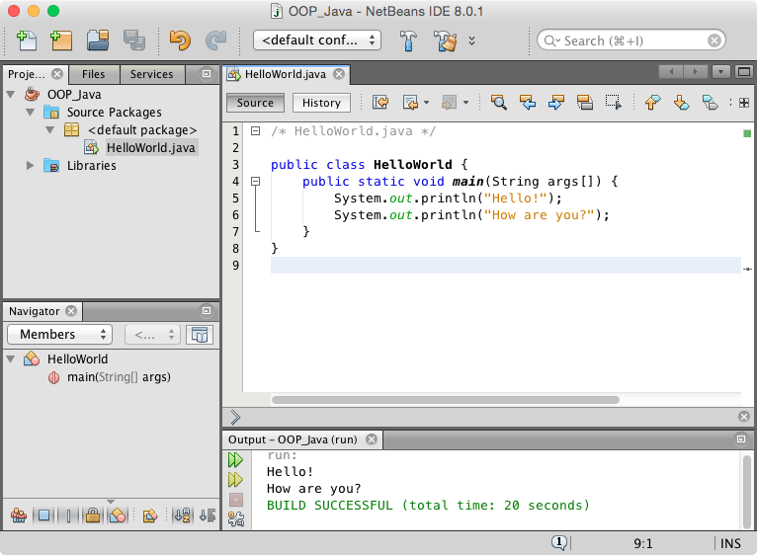
Môi trường dịch và thực thi chương trình
Môi trường phát triển tích hợp: Netbean, Eclipse,...

Slide 18
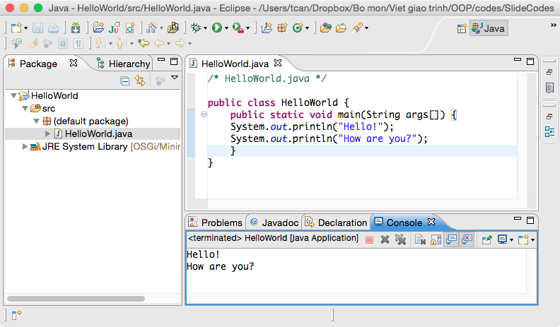
Môi trường dịch và thực thi chương trình
Môi trường phát triển tích hợp: Netbean, Eclipse,...

Slide 19
Đối số dòng lệnh (command line argument)
Khi gọi thực thi một chương trình Java, ta có thể truyền vào các đối số (dữ liệu) từ dòng lệnh cho chương trình
Cú pháp: java <tên chương trình> [danh sách đối số]
Các đối số cách nhau bằng khoảng trắng
Nếu giá trị của đối số có khoảng trắng thì bao giá trị của đối số bằng cặp dấu nháy "
Giá trị của các đối số dòng lệnh sẽ được truyền vào cho đối số args của hàm main(String args[])
Chỉ số của các đối số bắt đầu từ 0: args[0], args[1],…
Notes:
Giới thiệu phần này để sử dụng trong những ví dụ

Slide 20
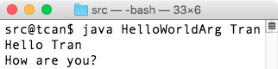
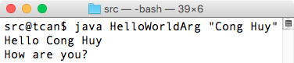
Đối số dòng lệnh (command line argument)
/* HelloWorld.java */
public class HelloWorldArg {
public static void main(String args[]) {
System.out.println("Hello " + args[0]);
System.out.println("How are you?");
}
}
tham số

Slide 21
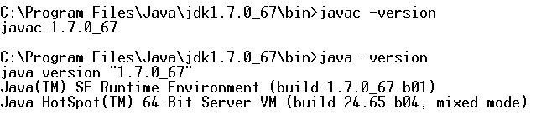
Thiết lập môi trường phát triển
Cài đặt JDK (Java Development Kit):
JDK download link : http://goo.gl/lOEB4I
Chọn bộ cài đặt thích hợp (Windows, Linux, Mac OS,…)
Chạy bộ cài đặt theo hướng dẫn
Kiểm tra việc cài đặt: Thực thi các lệnh sau từ dòng lệnh
Trình biên dịch Java: javac –version
Máy ảo Java: java –version
Bộ cài đặt JDK bao gồm cả JVM

Slide 22
Thiết lập môi trường phát triển
Thiết lập môi trường phát triển bằng tay (manually):
Copy thư mục chứa JDK vào máy tính (từ máy đã cài đặt)
Chọn Computer / Properties/ Advanced System Settings / Advanced / Environment Variables…
Click New:
Variable name: JAVA_HOME
Variable value: nhập vào đường dẫn chứa JDK
Chọn biến path trong User variable for USER
Click Edit và thêm vào ô Variable Values: ;%JAVA_HOME%/BIN;.;
Nhấn OK để đóng tất cả các hộp thoại
Kiểm thử việc cài đặt (tương tự slide trước)
Notes:
https://duythanhcse.wordpress.com/2011/12/20/cach-thiet-lap-bien-moi-truong/

Slide 23
Các thành phần cơ bản của Java

Slide 24
Câu lệnh & Chú thích (Statement & Comment)
Một câu lệnh (statement) Java kết thúc bằng dấu ;
Các lệnh và các định danh (identifier) phân biệt chữ hoa, chữ thường (case sensitive)
Ví dụ: System.out.println("Hello!");
System.out.println("How are you?");
Có hai loại chú thích trong Java (giống ngôn ngữ C):
Trên một dòng: //chú thích
Nhiều dòng: /* chú thích */
Một khối lệnh (block) được bao bởi cặp ngoặc nhọn { }

Slide 25
Biến và Định danh (Variable & Identifier)
Biến là một vùng nhớ được đặt tên, dùng để trữ dữ liệu xử lý trong chương trình
Khai báo biến:
<kiểu dữ liệu> <tên biến>;
<kiểu dữ liệu> <tên biến 1> [<, tên biến 2>...];
Tên biến được đặt theo qui tắc đặt tên định danh:
Có thể chứa các ký tự (A-Z, a-z), số (0-9), dấu _ và $
Ký tự đầu tiên không được là 1 số
Không được trùng với các từ khóa (keywords) của Java
Phân biệt chữ hoa và chữ thường
Ví dụ: itemOrdered, noOfStudent

Slide 26
Biến và Định danh (Variable & Identifier)
Ngoài các qui tắc đặt tên định danh, cần tham khảo thêm các qui ước đặt tên (naming convention):
Tên biến phải mang ý nghĩa
Tên biến trong Java thường dùng Pascal case: từ đầu tiên trong tên biến được viết thường (lower case), các từ sau viết hoa chữ cái đầu tiên (title case).
Thông thường, tên biến bao gồm các danh từ hoặc cụm danh từ
Các qui ước viết chương trình (coding cobvention) cho Java: http://java.sun.com/docs/codeconv/html/CodeConventions.doc8.html

Slide 27
Phạm vi của biến
Phạm vi của biến: các vị trí trong chương trình có thể truy xuất được biến
Một biến được khai báo trong khối lệnh nào thì chỉ được truy xuất bên trong khối lệnh đó
Phạm vi của biến là từ câu lệnh khai báo biến cho đến cuối khối lệnh chứa khai báo biến
Một biến sẽ bị hủy (vùng nhớ dành cho biến bị thu hồi) khi chương trình thực thi ra khỏi phạm vi của biến
Notes:
Cho một ví dụ về phạm vi của biến

Slide 28
Từ khóa (Keywords)
Từ khóa là các từ dành riêng cho Java:
abstract
assert
boolean
break
byte
case
catch
char
class
const
continue
default
do
double
else
enum
extends
false
for
final
finally
float
goto
if
implements
import
instanceof
int
interface
long
native
new
null
package
private
protected
public
return
short
static
super
switch
synchronized
this
throw
throws
transient
true
try
void
volatile
while

Slide 29
Các kiểu dữ liệu nguyên thủy
Java có 8 kiểu dữ liệu nguyên thủy (primitive datatype):
Kiểu số nguyên:
byte
short
int
long
Kiểu số thực:
float
double
Kiểu luận lý: boolean
Kiểu ký tự: char
Kiểu chuỗi ký tự: String

Slide 30
Kiểu dữ liệu số (numeric datatype)
Kích thước: dung lượng bộ nhớ được cấp phát cho 1 biến có kiểu tương ứng.
Kiểu DL | Kích thước | Miền giá trị
byte | 1 byte | -128 to +127
short | 2 bytes | -32,768 to +32,767
int | 4 bytes | -2,147,483,648 to +2,147,483,647
long | 8 bytes | -9,223,372,036,854,775,808 to +9,223,372,036,854,775,807
float | 4 bytes | ±3.410-38 to ±3.41038, with 7 digits of accuracy
double | 8 bytes | ±1.710-308 to ±1.710308, with 15 digits of accuracy

Slide 31
Kiểu dữ liệu số (numeric datatype)
Hằng giá trị số (numeric literal):
Số nguyên: 0, 5, 10, 12, -25, -30,...
Số thực: các hằng giá trị số thực có kiểu mặc nhiên là double
Ví dụ: int a; //Khai báo biến a kiểu int
float b; //Khai báo biến b kiểu float a = 123; b = 123.5; //Sai!
Giá trị kiểu double không tương thích với biến số kiểu float vì độ chính xác khác nhau (7 vs. 15 số lẻ).
⇒ b = 123.4F;
Có thể dùng cách biểu diễn bằng ký hiệu E (E-notation): number = 1.234E2F;

Slide 32
Kiểu dữ liệu số (numeric datatype)
// This program has variables of several of the integer types.
public class IntegerVariables {
public static void main(String[] args) {
int checking; // Declare an int variable named checking.
byte miles; // Declare a byte variable named miles.
short minutes; // Declare a short variable named minutes.
long days; // Declare a long variable named days.
checking = -20;
miles = 105;
minutes = 120;
days = 185000;
System.out.println("We’ve made a journey of " + miles +
" miles.");
System.out.println("It took us " + minutes + " minutes.");
System.out.println("Our account balance is $" + checking);
}
}

Slide 33
Kiểu dữ liệu số (numeric datatype)
// This program demonstrates the double data type.
public class Sale
{
public static void main(String[] args)
{
double price, tax, total;
price = 29.75;
tax = 1.76;
total = 31.51;
System.out.println("The price of the item " +
"is " + price);
System.out.println("The tax is " + tax);
System.out.println("The total is " + total);
}
}

Slide 34
Kiểu dữ liệu luận lý (boolean datatype)
Giá trị luận lý có thể mang 1 trong 2 giá trị:
true
false
Một biến luận lý chỉ có thể được gán 1 trong hai giá trị này (khác với ngôn ngữ lập trình C)
Thông thường, các biến/giá trị luận lý được sử dụng trong các câu lệnh điều kiện (conditional statement) và lặp (loop)

Slide 35
Kiểu dữ liệu luận lý (boolean datatype)
// A program for demonstrating boolean variables
public class TrueFalse
{
public static void main(String[] args)
{
boolean bool;
bool = true;
System.out.println(bool);
bool = false;
System.out.println(bool);
}
}

Slide 36
Kiểu dữ liệu ký tự (char datatype)
Kiểu dữ liệu ký tự cho phép thao tác trên 1 ký tự
Một hằng giá trị kiểu ký tự được bao trong một cặp dấu ngoặc đơn ‘’
Ví dụ: ‘a’, ‘Z’, ‘\n’, ‘\t’, ‘2’
Mỗi ký tự có một mã ký tự (character code):
Ví dụ: ký tự ‘A’ có mã là 65, ‘b’ có mã là 66,...
Khi thao tác trên ký tự, ta có thể sử dụng ký tự được bao trong dấu ngoặc đơn hoặc mã ký tự.
Mã ký tự có giá trị từ 0 – 65.535 (2¹⁶ – 1)
Kích thước của mỗi ký tự là 2 bytes (Unicode)

Slide 37
Kiểu dữ liệu ký tự (char datatype)
// This program demonstrates the char data type.
public class Letters
{
public static void main(String[] args)
{
char ch;
ch = 'A';
System.out.println(ch);
ch = 66; //ch = 'B';
System.out.println(ch);
}
}
Notes:
Chụp màn hình kết quả

Slide 38
Gán giá trị cho biến
Để gán giá trị cho biến, ta dùng toán tử gán =
<biến> = <biến | hằng giá trị | biểu thức>
// This program shows variable assignment
public class Initialize {
public static void main(String[] args) {
int month, days;
month = 2;
days = 28;
System.out.println("Month " + month + " has " +
days + " days.");
}
}
Notes:
Toán hạng bên phải phép gán phải là một biến
Toán hạng bên trái có thể là 1 biến, 1 hằng giá trị hay 1 biểu thức có giá trị có kiểu tương thích với toán hạng bên trái.

Slide 39
Khởi tạo giá trị cho biến
Một biến có thể được khởi tạo giá trị ngay khi khai báo
<kiểu DL> <tên biến> [= giá trị];
Lưu ý: biến phải được khởi tạo hoặc gán giá trị trước khi được truy xuất giá trị.
// This program shows variable initialization
public class Initialize {
public static void main(String[] args) {
int month = 2, days = 28;
System.out.println("Month " + month + " has " +
days + " days.");
}
}

Slide 40
Toán tử toán học (arithmetic operators)
Toán tử | Ý nghĩa | Ví dụ
+ | Cộng | total = cost + tax;
- | Trừ Trừ một ngôi | cost = total – tax; a = -b;
* | Nhân | tax = cost * rate;
/ | Chia | salePrice = original / 2;
% | Chia dư | remainder = value % 5;
++ | Tăng | a++; ++a;
-- | Giảm | a--; --a;
Toán tử / sẽ là toán tử chia nguyên nếu cả hai toán hạng đều là kiểu số nguyên, ngược lại sẽ là phép chia thực.
Độ ưu tiên của các toán tử tương tự như ngôn ngữ C

Slide 41
Các toán tử khác
Toán tử so sánh (comparisons):
== != < <= > >=
Toán tử luận lý (boolean operators):
&& || !
Toán tử trên bit (bitwise operators):
& | ^
Toán tử kết hợp (combined operators): kết hợp các toán tử toán học và phép gán vào cùng 1 toán tử.
+= -= *= /= %=
&= |= ^=

Slide 42
Biểu thức (expression)
Biểu thức là một sự kết hợp giữa toán tử với các biến, hằng hay các biểu thức khác.
Ví dụ:
-5
8 – 7
2 + 3 * 5
(b * b) + (4 * a * c)
(month > 0) && (month <= 12)
(year % 100) == 0
Biểu thức số học
Biểu thức luận lý

Slide 43
Biểu thức (expression)
Chú ý qui tắc chuyển đổi kiểu của biểu thức toán học:
Nếu tất cả các toán hạng là kiểu nguyên thì biểu thức trả về kiểu nguyên
Nếu có ít nhất một toán hạng kiểu số thực thì biểu thức trả về kiểu thực
Biểu thức được định giá theo thứ tự ưu tiên của các toán tử
Ví dụ:
3/2 + 4.0 = 1 + 4.0 = 5.0
(3/2 + 4.0)/2 = (1 + 4.0)/2 = 5.0/2 = 2.5
14.6 / 2 + 5 = 7.3 + 5 = 12.3

Slide 44
Ép kiểu (type casting)
Ép kiểu dữ liệu (type casting) của một giá trị từ kiểu này sang kiểu khác.
Ép kiểu tự động (implicit): Java tự động ép kiểu các toán hạng trong một biểu thức khi có sự không tương thích về kiểu
Ép kiểu tường minh (explicit): người lập trình yêu cầu ép kiểu một cách tường minh
Cú pháp: (kiểu dữ liệu) <biểu thức>
"a = " + 3 = "a = " + "3" = "a = 3"
3 / 2 + 4.0 = 1 + 4.0 = 1.0 + 4.0 = 5.0
(float)3 / 2 + 4.0 = 1.5 + 4.0 = 5.5
(int) 11 * 0.3 = ?

Slide 45
Ép kiểu (type casting)
Java API cũng cung cấp một số hàm để chuyển đổi kiểu
Một số hàm chuyển đổi kiểu thông dụng:
int Integer.parseInt(String s): trả về giá trị số nguyên tương ứng với một chuỗi số.
float Float.parseFloat(String s): trả về giá trị số thực (float) tương ứng với một chuỗi số.
double Double.parseDouble(String s): trả về giá trị số thực (double) tương ứng với một chuỗi số.
String Interger.toString(int a): trả về một chuỗi tương ứng với một số nguyên
…

Slide 46
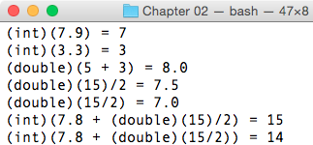
Ép kiểu (type casting)
public class TypeCasting {
public static void main(String[] args) {
System.out.println("(int)(7.9) = " + (int)(7.9));
System.out.println("(int)(3.3) = " + (int)(3.3));
System.out.println("(double)(5 + 3) = " + (double)(5 + 3));
System.out.println("(double)(15)/2 = " + ((double)(15)/2));
System.out.println("(double)(15/2) = " + ((double)(15/2)));
System.out.println("(int)(7.8 + (double)(15)/2) = " + ((int)(7.8 + (double)(15)/2)));
System.out.println("(int)(7.8 + (double)(15/2)) = " + ((int)(7.8 + (double)(15/2))));
}
}
Notes:
Sample Run:
(int)(7.9) = 7
(int)(3.3) = 3
(double)(5 + 3) = 8.0
(double)(15)/2 = 7.5
(double)(15/2) = 7.0
(int)(7.8 + (double)(15)/2) = 15
(int)(7.8 + (double)(15/2)) = 14

Slide 47
Kiểu dữ liệu chuỗi (String datatype)
Một chuỗi được xem như là một dãy các ký tự
Một hằng chuỗi ký tự được bao trong cặp ngoặc kép “”
Ví dụ: “Hello World”, “Chào bạn”
Mỗi ký tự trong chuỗi có 1 vị trí với vị trí của ký tự đầu tiên của chuỗi được đánh chỉ số từ 0
Kiểu dữ liệu chuỗi trong Java: String
Toán tử trên chuỗi: + (cộng, ghép chuỗi)
System.out.println("The sum = " + 12 + 26);
Lưu ý: String là một lớp ⇒ hỗ trợ nhiều phương thức để thao tác trên chuỗi, sẽ được giới thiệu sau.

Slide 48
Kiểu dữ liệu chuỗi (String datatype)
// This program demonstrates a few of the String methods.
public class StringMethods {
public static void main(String[] args) {
String message = "Java is Great Fun!";
String upper = message.toUpperCase();
String lower = message.toLowerCase();
char letter = message.charAt(2);
int stringSize = message.length();
System.out.println(message);
System.out.println(upper);
System.out.println(lower);
System.out.println(letter);
System.out.println(stringSize);
}
}
Notes:
Chụp màn hình chạy chương trình

Slide 49
Nhập/Xuất căn bản

Slide 50
Xuất dữ liệu ra màn hình
System.out.println(String s): xuất + xuống dòng
System.out.print(String s): xuất, không xuống dòng
System.out.printf(String format, Object… args): hiển thị dữ liệu có định dạng, tương tự như hàm printf() của C
System.out.printf("Phuong trinh co nghiem %.2f", -(float)b/a);
Cú pháp định dạng có thể tham khảo tại:
https://docs.oracle.com/javase/8/docs/api/java/util/Formatter.html#syntax

Slide 51
Đọc dữ liệu từ bàn phím
Muốn nhập dữ liệu từ bàn phím, ta dùng lớp Scanner, kết hợp với System.in như sau:
Tạo một Scanner:
Scanner keyboard = new Scanner(System.in);
Lớp Scanner được định nghĩa trong java.util, vì vậy ta phải thêm vào lệnh sau ở đầu chương trình:
import java.util.Scanner;
Đọc dữ liệu từ bàn phím: dùng các hàm
String nextLine(): đọc một chuỗi ký tự
int nextInt(): đọc một số nguyên kiểu int
long nextLong(): đọc một số nguyên kiểu long
float nextFloat(): đọc một số thực kiểu float
...
Notes:
http://docs.oracle.com/javase/7/docs/api/java/util/Scanner.html

Slide 52
Đọc dữ liệu từ bàn phím
import java.util.Scanner;
public class PTB1 {
public static void main(String args[]) {
//Tạo đối tượng thuộc lớp Scanner để nhập dữ liệu từ bàn phím
Scanner keyboard = new Scanner(System.in);
int a, b;
System.out.print("a = ");
a = keyboard.nextInt(); //đọc một số nguyên
System.out.print("b = ");
b = keyboard.nextInt();
System.out.printf("Nghiem cua PT x = %.2f", -(float)b/a);
}
}
Lưu ý: g/sử a, b khác 0 và phương trình luôn có nghiệm

Slide 53
Đọc dữ liệu từ bàn phím
Chú ý tr/hợp dữ liệu còn sót trong bộ đệm bàn phím
import java.util.Scanner;
public class ScannerFlush {
public static void main(String args[]) {
//Tạo đối tượng thuộc lớp Scanner để nhập dữ liệu từ bàn phím
Scanner keyboard = new Scanner(System.in);
String name;
long ID;
System.out.print("Enter your ID: ");
ID = keyboard.nextLong();
System.out.print("Enter your name: ");
name = keyboard.nextLine();
System.out.println("ID :" + ID + ", name: " + name);
}
}
•
keyboard.nextLine();
Notes:
Chụp màn hình chạy demo

Slide 54
Cấu trúc điều khiển trong Java

Slide 55
Cấu trúc điều khiển (control structure)
Cấu trúc điều khiển: điều khiển cách thức thực hiện các lệnh trong chương trình.
Có 3 cấu trúc điều khiển:
Tuần tự (sequence, mặc nhiên)
Lựa chọn (selection)
Lặp (repetition)
Câu lệnh 1
Câu lệnh 2
. . .
Câu lệnh n

Slide 56
Cấu trúc rẽ nhánh (selection structure)
Lựa chọn 1 trong 2 công việc (khối lệnh) để thực hiện dựa trên 1 điều kiện cho sẵn.
Các lệnh rẽ nhánh:
if … else
switch … case
Biểu thức điều kiện
Khối lệnh 1
đúng
sai
Khối lệnh 2

Slide 57
Lệnh rẽ nhánh if … else
Lệnh if đầy đủ:
if (biểu thức điều kiện) {
statement T;
}
else {
statement F;
}
Nếu điều kiện đúng, thực hiện statement T, ngược lại thực hiện statement F.
Statement T/F có thể là một hoặc nhiều câu lệnh
Trong trường hợp chỉ có 1 câu lệnh thì không cần cặp dấu ngoặc nhọn

Slide 58
Lệnh rẽ nhánh if … else
Ví dụ: tìm giá trị lớn nhất (max):
if (x > y) {
max = x;
}
else {
max = y;
}
x > y ?
max = x
đúng
sai
max = y

Slide 59
Lệnh rẽ nhánh if … else
Lệnh rẽ nhánh if không có mệnh đề else:
if (biểu thức điều kiện) {
statement T;
}
Nếu điều kiện đúng, thực hiện statement T
Tìm giá trị tuyệt đối
if (x < 0) {
x = -x;
}
x < 0 ?
đúng
x = -x
sai

Slide 60
Lệnh rẽ nhánh if … else
import java.util.Scanner;
public class PTB1 {
public static void main(String args[]) {
Scanner keyboard = new Scanner(System.in);
int a, b;
System.out.print("a = ");
a = keyboard.nextInt();
System.out.print("b = ");
b = keyboard.nextInt();
if (a == 0) {
if (b == 0)
System.out.println("PT vo so nghiem");
else
System.out.println("PT vo nghiem");
}
else
System.out.printf("PT co nghiem x = %.2f", -(float)b/a);
}
}

Slide 61
Lệnh lựa chọn switch … case
switch (exp) {
case value1:
statements_1;
break;
case value_2:
statements_2;
break;
...
case value_n:
statements_n;
break;
default:
statements;
}
exp=value_1?
đúng
Statements_ 1
break
sai
(nếu ko có break)
exp=value_2?
đúng
Statements_ 2
break
sai
(nếu ko có break)
. . .
(nếu ko có break)
exp=value_n?
đúng
Statements_n
break
sai
Không bắt buộc
default?
có
Statements
không

Slide 62
Lệnh lựa chọn switch … case
Giải thích:
exp phải là một biểu thức có giá trị kiểu số nguyên hoặc kiểu ký tự (từ Java 7 trở đi có thể là kiểu chuỗi)
Mệnh đề case nào có giá trị bằng với giá trị của exp, thì các câu lệnh từ mệnh đề case đó cho đến hết lệnh switch sẽ được thực hiện, hoặc cho đến khi gặp lệnh break
Lệnh break dùng để thoát ra khỏi cấu trúc switch
Các câu lệnh trong mệnh đề default (không bắt buộc) sẽ được thực hiện nếu giá trị của exp không nằm trong các giá trị được liệt kê trong các mệnh đề case
Notes:
Từ Java 7 trở đi, exp có thể là một chuỗi.

Slide 63
Lệnh lựa chọn switch … case
switch (grade)
{
case 'A':
System.out.println("The grade is A.");
break;
case 'B':
System.out.println("The grade is B.");
break;
case 'C':
System.out.println("The grade is C.");
break;
case 'D':
System.out.println("The grade is D.");
break;
case 'F':
System.out.println("The grade is F.");
break;
default:
System.out.println("The grade is invalid.");
}

Slide 64
Lệnh lựa chọn switch … case
switch (month)
{
case 1:
case 3:
case 5:
case 7:
case 8:
case 10:
case 12:
System.out.println("31-day month");
break;
case 4:
case 6:
case 9:
case 11:
System.out.println("30-day month");
break;
default:
System.out.println("28/29-day month");
}

Slide 65
Cấu trúc lặp (repetition/loop)
Được sử dụng để thực hiện lặp đi lặp lại 1 tác vụ (khối lệnh) 1 số lần dựa vào điều kiện cho trước
Các lệnh lặp:
while
for
do … while
Biểu thức điều kiện
sai
đúng
Câu lệnh 1
. . .
Câu lệnh n

Slide 66
Lệnh lặp while
while (biểu thức điều kiện) {
câu lệnh 1;
. . .
câu lệnh n;
}
Kiểm tra “biểu thức điều kiện”
Nếu đúng, thực hiện thân vòng lặp Ngược lại, thoát khỏi vòng lặp
Trở lại bước 1.
thân vòng lặp
Biểu thức điều kiện
sai
đúng
Câu lệnh 1
. . .
Câu lệnh n

Slide 67
Lệnh lặp while
Lưu ý:
Điều kiện được kiểm tra trước khi thực hiện thân vòng lặp
⇒ Thân vòng có thể không được thực hiện lần nào cả nếu điều kiện sai từ đầu
Vòng lặp với số lần lặp vô tận được gọi là vòng lặp vô tận (infinite loop)
Để không bị trường hợp lặp vô tận, trong thân vòng lặp phải có ít nhất 1 lệnh thay đổi giá trị của biểu thức điều kiện
Vòng lặp while thường được sử dụng cho các trường hợp chưa xác định số lần lặp
int x = 20;
while (x > 0)
System.out.println("x is greater than 0");

Slide 68
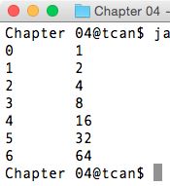
Lệnh lặp while
Ví dụ: Hiển thị các giá trị 2^{i} với 2^{i} <= 2^{N}, N được truyền qua đối số dòng lệnh.
public class PowersOfTwo {
public static void main(String[] args) {
int N = Integer.parseInt(args[0]);
int i = 0;
int v = 1;
while (i <= N) {
System.out.println(i + "\t" + v);
i = i + 1;
v = 2 * v;
}
}
}
args[0]
$java PowersOfTwo 6

Slide 69
Lệnh lặp do … while
do {
câu lệnh 1;
. . .
câu lệnh n;
} while (biểu thức điều kiện);
Thực hiện thân vòng lặp
Định giá “biểu thức điều kiện”:
Nếu đúng, trở lại bước 1
Ngược lại, thoát khỏi vòng lặp
Nhận xét:
Thân vòng lặp luôn được thực hiện ít nhất 1 lần
Chú ý trường hợp vòng lặp vô tận
Thường được sử dụng trong trường hợp số lần lặp chưa xác định
thân vòng lặp
Câu lệnh 1
. . .
Câu lệnh n
Biểu thức điều kiện
đúng
sai

Slide 70
Lệnh lặp do … while
import java.util.Scanner; // Needed for the Scanner class
public class DoWhileSqrt {
public static void main(String[] args) {
int n; // number that will be calculated the square root
char repeat; // To hold 'y' or 'n'
Scanner keyboard = new Scanner(System.in);
do {
System.out.print("Enter a number: ");
n = keyboard.nextInt();
keyboard.nextLine();
System.out.println("SQRT of " + n + " is " + Math.sqrt(n));
System.out.print("Continue (y/n)? ");
repeat = keyboard.nextLine().charAt(0); // Read a line.
} while (repeat == 'Y' || repeat == 'y');
}
}

Slide 71
Lệnh lặp for
for (init; condition; increment) {
statement 1;
...
statement n;
}
thân vòng lặp
init
Statement 1
. . .
Thực hiện biểu thức khởi tạo
Thực hiện thân vòng lặp
Thực hiện biểu thức tăng/lặp
Định giá “biểu thức điều kiện”:
Nếu đúng, trở lại bước 2
Ngược lại, thoát khỏi vòng lặp
Statement n
increment
condition?
đúng
sai

Slide 72
Lệnh lặp for
Nhận xét:
Biểu thức khởi tạo (init) được thực hiện 1 lần duy nhất trước khi vào vòng lặp.
Có thể khai báo biến trong biểu thức khởi tạo
Chức năng của biểu thức điều kiện tương tự lệnh lặp while
Biểu thức lặp/tăng (increment) được thực hiện sau mỗi lần thực hiện xong thân vòng lặp
Cả ba biểu thức trong lệnh lặp đều không bắt buộc
Lệnh lặp for thường được sử dụng trong trường hợp biết trước số lần lặp
Lệnh lặp for chuyển về lệnh lặp while và ngược lại
Biểu thức khởi tạo và lặp có thể chứa nhiều lệnh, cách nhau bằng dấu ,

Slide 73
Lệnh lặp for
import java.util.Scanner; // Needed for the Scanner class
public class ForSum_1_N {
public static void main(String[] args) {
int n;
Scanner keyboard = new Scanner(System.in);
// Get the maximum value to display.
System.out.print("n = ");
n = keyboard.nextInt();
// Calculate the sum
int sum = 0;
for (int i = 1; i <= n; i++)
sum += i;
System.out.println("1 + 2 + ... + " + n + " = " + sum);
}
}
Notes:
Add output screen

Slide 74
Lệnh lặp for
Chuyển đổi giữa lệnh lặp for và while
for (init; condition; increment) {
statement 1;
...
statement n;
}
while (condition) {
statement 1;
. . .
statement n;
}
init;
while (condition) {
statement 1;
. . .
statement n;
increment;
}
for (; condition; ) {
statement 1;
...
statement n;
}

Slide 75
Lệnh lặp for
khởi tạo
int i = 0;
int v = 1;
while (i <= N) {
System.out.println(i + "\t" + v);
v = 2 * v;
i = i + 1;
}
Biểu thức tăng
for (int i=0, int v=1; i <= N; i++, v *= 2)) {
System.out.println(i + "\t" + v);
}
int v = 1;
for (int i=0; i <= N; i++)) {
System.out.println(i + "\t" + v);
v = 2 * v;
}
Thông thường

Slide 76
Các cấu trúc điều khiển lồng nhau
Các cấu trúc điều khiển có thể được lồng nhau:
if (a == 0) {
if (b == 0)
System.out.println(“PT vo nghiem");
else
System.out.println(“PT vo so nghiem");
}
else {
...
}
Giải PT bậc 1
Hiển thị tam giác các dấu *
for (int i=0; i<5; i++) {
for (int j=0; j <= i; j++)
System.out.print("*");
System.out.println("");
}
Tính tổng các số chẵn từ 1..N
int sum = 0;
for (int i=0; i < N; i++) {
if (i % 2 == 0)
sum += i;
}
*
* *
* * *
* * * *
* * * * *

Slide 77
Lệnh break và continue
Lệnh break: Kết thúc một vòng lặp
Khi gặp lệnh break, vòng lặp sẽ kết thúc ngay lặp tức, bất kể giá trị của biểu thức điều kiện
Lệnh này còn được sử dụng trong câu lệnh switch...case
Lệnh continue: Bắt đầu chu kỳ lặp mới
Khi gặp lệnh continue, chương trình sẽ trở về đầu vòng lặp để thực hiện chu kỳ lặp mới
Các lệnh dưới lệnh continue sẽ bị bỏ qua
Chú ý: Chỉ sử dụng 2 lệnh này khi thật cần thiết vì chúng phá vỡ tính cấu trúc của chương trình.

Slide 78
Lựa chọn lệnh lặp
Lệnh lặp while:
Kiểm tra điều kiện trước (pre-test loop)
Sử dụng trong trường hợp ta không muốn thực hiện thân vòng lặp nếu điều kiện sai trước khi
Lệnh lặp do…while:
Kiểm tra điều kiện sau (post-test loop)
Sử dụng trong trường hợp
Lệnh lặp for:
Kiểm tra điều kiện trước (pre-test loop)
Thường được sử dụng trong trường hợp lặp với biến đếm (counting variable)

Slide 79
Mảng (array)
Notes:
Introduction fo Java Programming - Princeton

Slide 80
Mảng (array)
Là một dãy các phần tử (giá trị) có cùng kiểu dữ liệu
Là một biến kiểu tham chiếu:
Khai báo: <kiểu dữ liệu> <tên mảng>[];
Tạo mảng: <tên mảng> = new <kiểu dữ liệu>;
double gpa[];
gpa = new double[5];
Có thể vừa khai báo vừa khởi tạo
int []number = {2, 4, 6, 8};
String []monthName = {"Jan", "Feb", "March",…};
gpa
0 | 1 | 2 | 3 | 4

Slide 81
Mảng (array)
Các phần tử của mảng được truy xuất thông qua chỉ số
Chỉ số của mảng bắt đầu từ 0
public class Fibonaci {
public static void main(String args[]) {
int fibo[] = new int [10];
fibo[0] = fibo[1] = 1;
for (int i=2; i< 10; i++)
fibo[i] = fibo[i-1] + fibo[i-2];
for (int i=0; i< 10; i++)
System.out.print(fibo[i] + " ");
}
}
Notes:
Chụp hình kết quả

Slide 82
Question?

Slide 83
Review

Slide 84
Phụ lục
Notes:
Một số lớp thông dụng: String, Math

Slide 85
Lớp String
Trữ các chuỗi và cung cấp các thao tác trên chuỗi
String s = "Hello";
String s = new String("Hello");
Không thể thay đổi giá trị của chuỗi (immutable)
Các phương thức của lớp này thường trả về 1 chuỗi
s = s.concat("World");
s = s.replace("W", " W");
Notes:
String pool

Slide 86
Lớp String
char charAt(int index)
int length()
String substring(int beginIndex)
String substring(int beginIndex, int endIndex)
boolean contains(CharSequence s)
boolean equals(Object another)
boolean isEmpty()
String concat(String str)
String replace(String oldStr, String newStr)
String trim()
int indexOf(String substring)
int indexOf(String substring, int fromIndex)
String toLowerCase()
String toUpperCase()
Notes:
String pool

Slide 87
Lớp Math
Cung cấp các hàm toán học
Hầu hết các phương thức là tĩnh (static, gọi từ lớp)
Một số hàm thông dụng như:
double/float/int/long abs(double/float/int/long);
double log/log10(double);
long/int round(double/float);
double sqrt(double);
double random();
Một số hàm khác: sin, cos, asin, acos, exp, floor, ceil, pow, min, max

